Slide 1
图论
福建师大附中-清华大学 林而立

Slide 2
NOI 大纲 - 图论算法
入门
DFS、BFS、泛洪算法（flood fill）
提高
最小生成树（MST）、次小生成树
最短路、单源次短路：Floyd、SPFA、Dijkstra
有向无环图（DAG）上的拓扑排序
欧拉路
二分图
强连通分量（SCC），割点割边
树上算法
重心、直径，DFS 序、欧拉序、括号序
差分、子树和
最近公共祖先（LCA）

Slide 3
目录
泛洪算法
重心、直径，DFS 序、欧拉序、括号序
最近公共祖先
最短路
最小生成树
欧拉路
图的连通性

Slide 4
泛洪算法（flood fill）
这是啥？
其实就是求网格图连通块的 DFS/BFS 方法
实际上很简单：将所有相邻的网格染色，递归遍历下去即可

Slide 5
树的重心
定义
对于无根树上的每个点，计算以它为根时最大的子树节点数，这个值最小的点就是这棵树的重心
性质
重心最多有两个，此时它们相邻
以重心为根时最大的子树节点数不超过树节点的一半
树中所有点到某个点的距离和中，到重心的距离和是最小的
求法：树形 DP

Slide 6
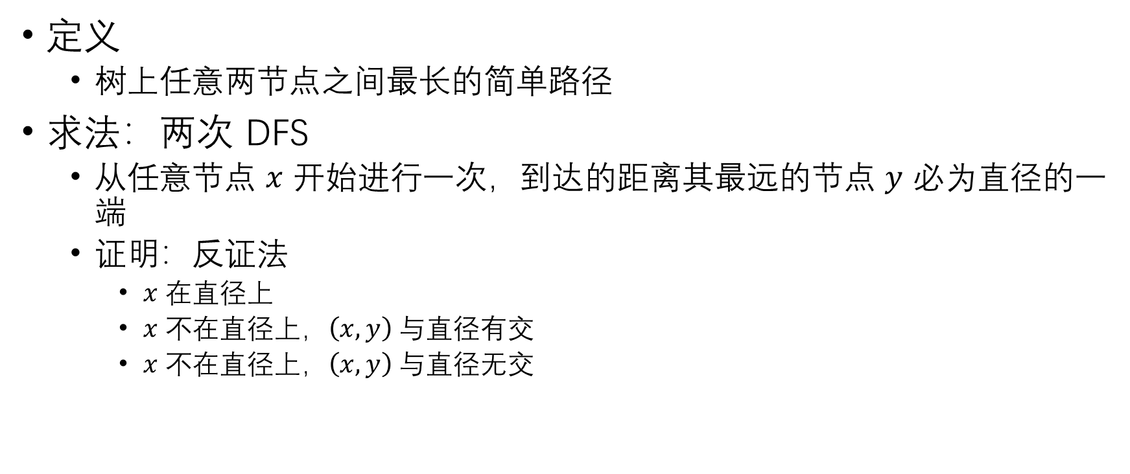
树的直径
定义
树上任意两节点之间最长的简单路径
求法：两次 DFS
从任意节点 $x$ 开始进行一次，到达的距离其最远的节点 $y$ 必为直径的一端
证明：反证法
$x$ 在直径上
$x$ 不在直径上，$\left(x,y\right)$ 与直径有交
$x$ 不在直径上，$\left(x,y\right)$ 与直径无交

Slide 7
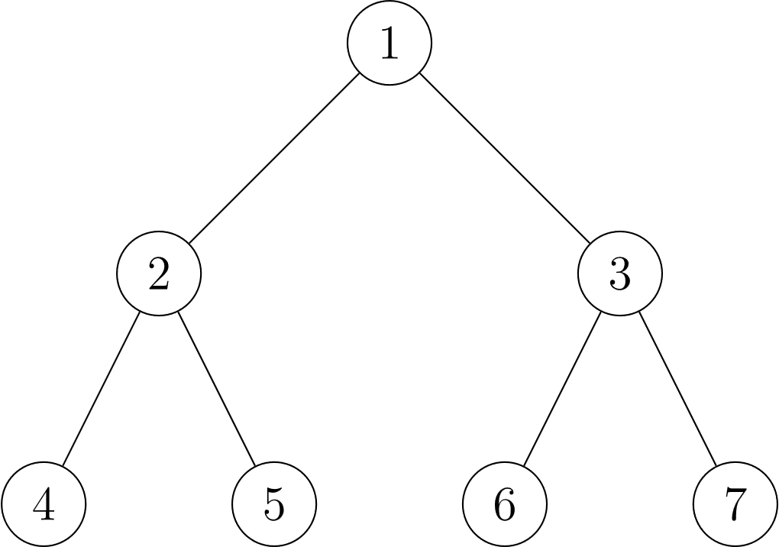
DFS 序 & 欧拉序 & 括号序
DFS 序：在首次访问节点时记录
配合树链剖分可以将链上问题转为区间问题
欧拉序：在每次访问节点时记录
两点的 LCA 即为它们欧拉序之间的深度最小点
复制一遍后可以换根（需删掉一次根节点）
括号序：在首次与末次访问节点时记录
可用于树哈希

Slide 8
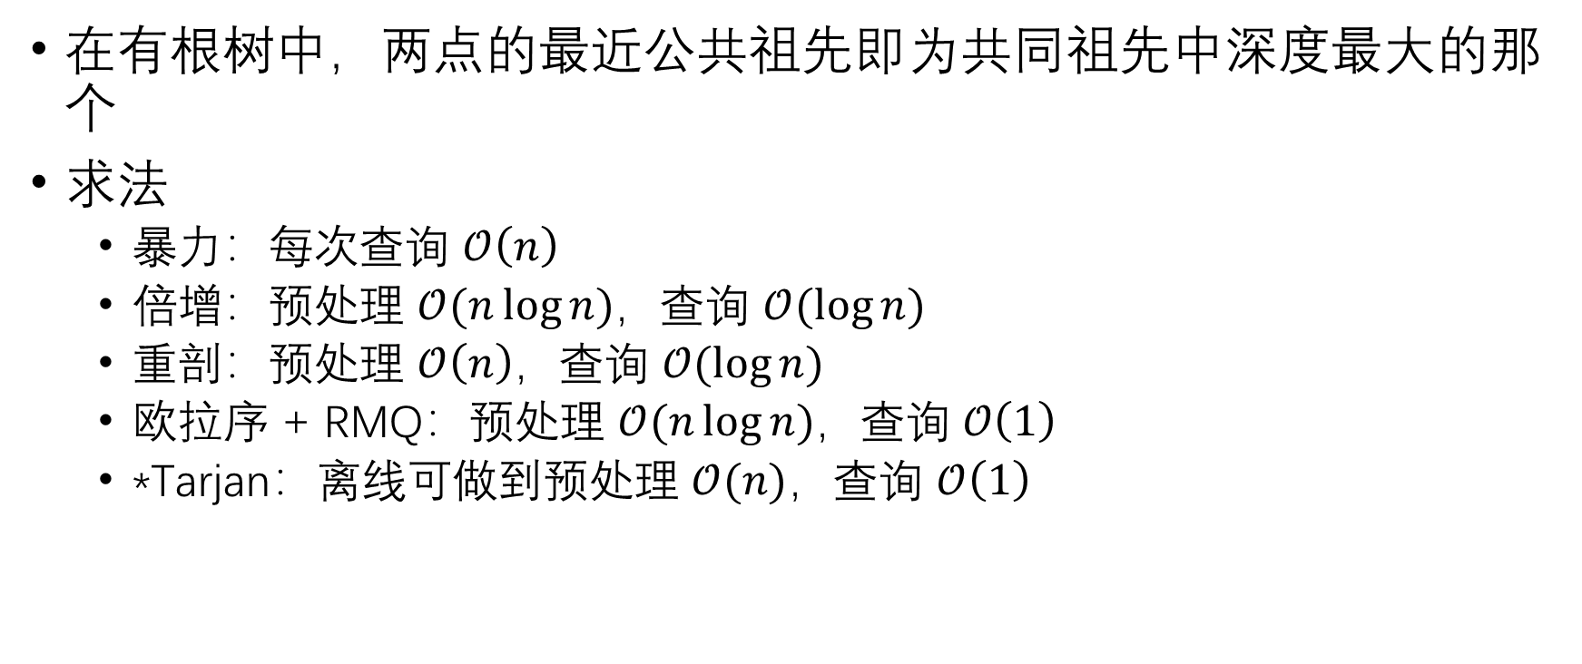
最近公共祖先
在有根树中，两点的最近公共祖先即为共同祖先中深度最大的那个
求法
暴力：每次查询 $𝒪\left(n\right)$
倍增：预处理 $𝒪(n\log{n})$，查询 $𝒪(\log{n})$
重剖：预处理 $𝒪\left(n\right)$，查询 $𝒪(\log{n})$
欧拉序 + RMQ：预处理 $𝒪(n\log{n})$，查询 $𝒪\left(1\right)$
*Tarjan：离线可做到预处理 $𝒪(n)$，查询 $𝒪\left(1\right)$

Slide 9

省队集训 2021 路径求和
大意
给定一棵树，多次询问编号在 $\left[l,r\right]$ 间的点到点 $u$ 距离之和
数据范围
$n≤50000$，$q≤50000$
加强
强制在线怎么做？

Slide 10
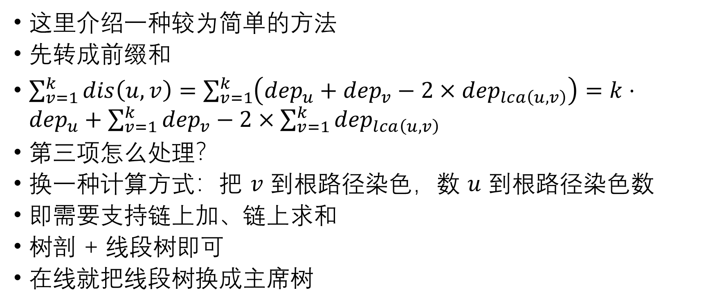
省队集训 2021 路径求和
这里介绍一种较为简单的方法
先转成前缀和
$\sum_{v=1}^{k}{dis\left(u,v\right)}=\sum_{v=1}^{k}{\left({dep}_{u}+{dep}_{v}−2×{dep}_{lca\left(u,v\right)}\right)}=k⋅{dep}_{u}+\sum_{v=1}^{k}{{dep}_{v}}−2×\sum_{v=1}^{k}{{dep}_{lca\left(u,v\right)}}$
第三项怎么处理？
换一种计算方式：把 $v$ 到根路径染色，数 $u$ 到根路径染色数
即需要支持链上加、链上求和
树剖 + 线段树即可
在线就把线段树换成主席树

Slide 11
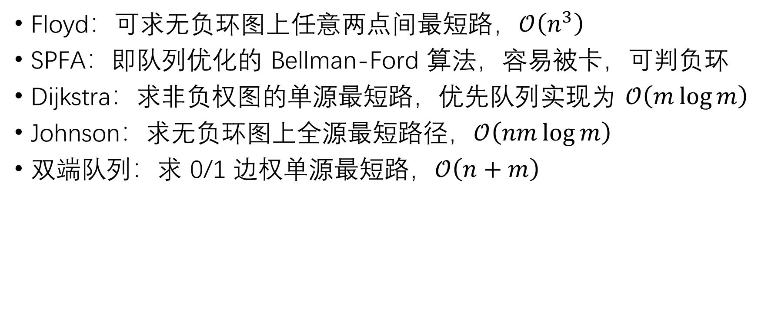
最短路
Floyd：可求无负环图上任意两点间最短路，$𝒪\left(n^{3}\right)$
SPFA：即队列优化的 Bellman-Ford 算法，容易被卡，可判负环
Dijkstra：求非负权图的单源最短路，优先队列实现为 $𝒪\left(m\log{m}\right)$
Johnson：求无负环图上全源最短路径，$𝒪\left(nm\log{m}\right)$
双端队列：求 0/1 边权单源最短路，$𝒪\left(n+m\right)$

Slide 12
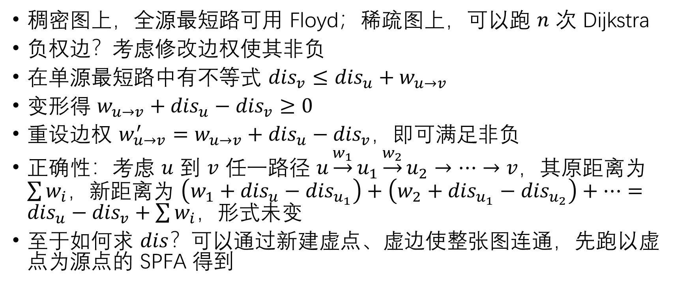
Johnson 算法
稠密图上，全源最短路可用 Floyd；稀疏图上，可以跑 $n$ 次 Dijkstra
负权边？考虑修改边权使其非负
在单源最短路中有不等式 ${dis}_{v}≤{dis}_{u}+w_{u→v}$
变形得 $w_{u→v}+{dis}_{u}−{dis}_{v}≥0$
重设边权 $w_{u→v}^{′}=w_{u→v}+{dis}_{u}−{dis}_{v}$，即可满足非负
正确性：考虑 $u$ 到 $v$ 任一路径 $u\underset{→}{w_{1}}u_{1}\underset{→}{w_{2}}u_{2}→…→v$，其原距离为 $\sum{w_{i}}$，新距离为 $\left(w_{1}+{dis}_{u}−{dis}_{u_{1}}\right)+\left(w_{2}+{dis}_{u_{1}}−{dis}_{u_{2}}\right)+…={dis}_{u}−{dis}_{v}+\sum{w_{i}}$，形式未变
至于如何求 $dis$？可以通过新建虚点、虚边使整张图连通，先跑以虚点为源点的 SPFA 得到

Slide 13
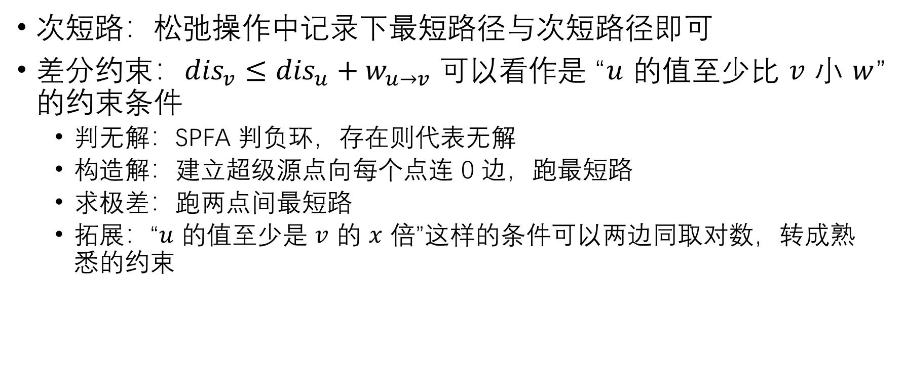
一些拓展
次短路：松弛操作中记录下最短路径与次短路径即可
差分约束：${dis}_{v}≤{dis}_{u}+w_{u→v}$ 可以看作是 “$u$ 的值至少比 $v$ 小 $w$”的约束条件
判无解：SPFA 判负环，存在则代表无解
构造解：建立超级源点向每个点连 0 边，跑最短路
求极差：跑两点间最短路
拓展：“$u$ 的值至少是 $v$ 的 $x$ 倍”这样的条件可以两边同取对数，转成熟悉的约束

Slide 14

JLOI2011 飞行路线
大意
$n$ 个点、$m$ 条边的无向图，边有正边权
可以钦定 $k$ 条边使其边权清零
问 $s$ 到 $t$ 的最短路
数据范围
$n≤{10}^{4}$，$m≤5×{10}^{4}$，$k≤10$

Slide 15
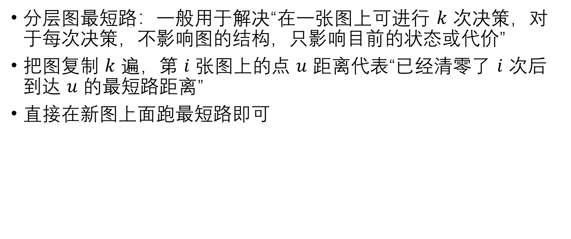
JLOI2011 飞行路线
分层图最短路：一般用于解决“在一张图上可进行 $k$ 次决策，对于每次决策，不影响图的结构，只影响目前的状态或代价”
把图复制 $k$ 遍，第 $i$ 张图上的点 $u$ 距离代表“已经清零了 $i$ 次后到达 $u$ 的最短路距离”
直接在新图上面跑最短路即可

Slide 16
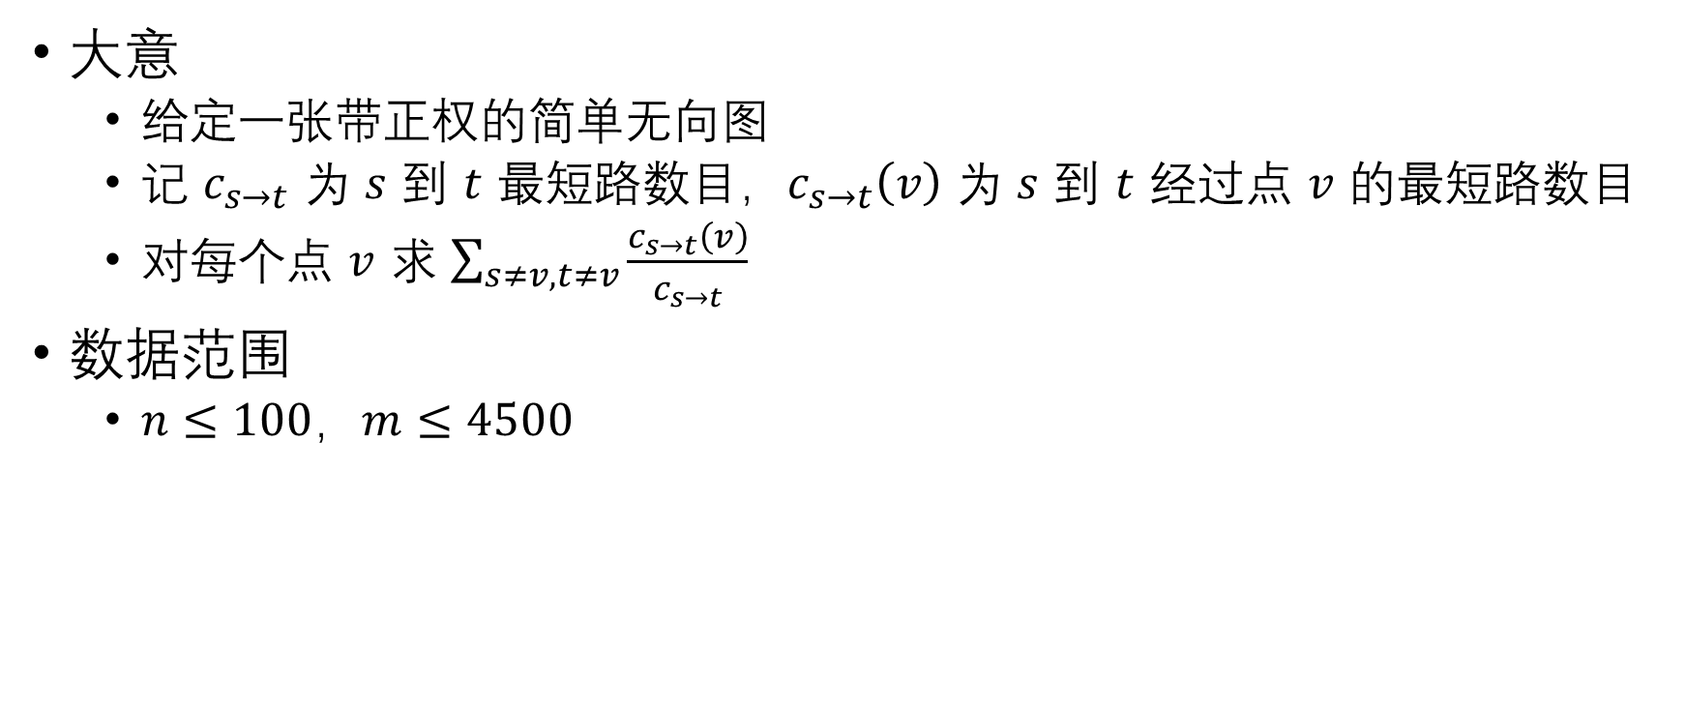
NOI2007 社交网络
大意
给定一张带正权的简单无向图
记 $c_{s→t}$ 为 $s$ 到 $t$ 最短路数目，$c_{s→t}\left(v\right)$ 为 $s$ 到 $t$ 经过点 $v$ 的最短路数目
对每个点 $v$ 求 $\sum_{s≠v,t≠v}{\frac{c_{s→t}\left(v\right)}{c_{s→t}}}$
数据范围
$n≤100$，$m≤4500$

Slide 17
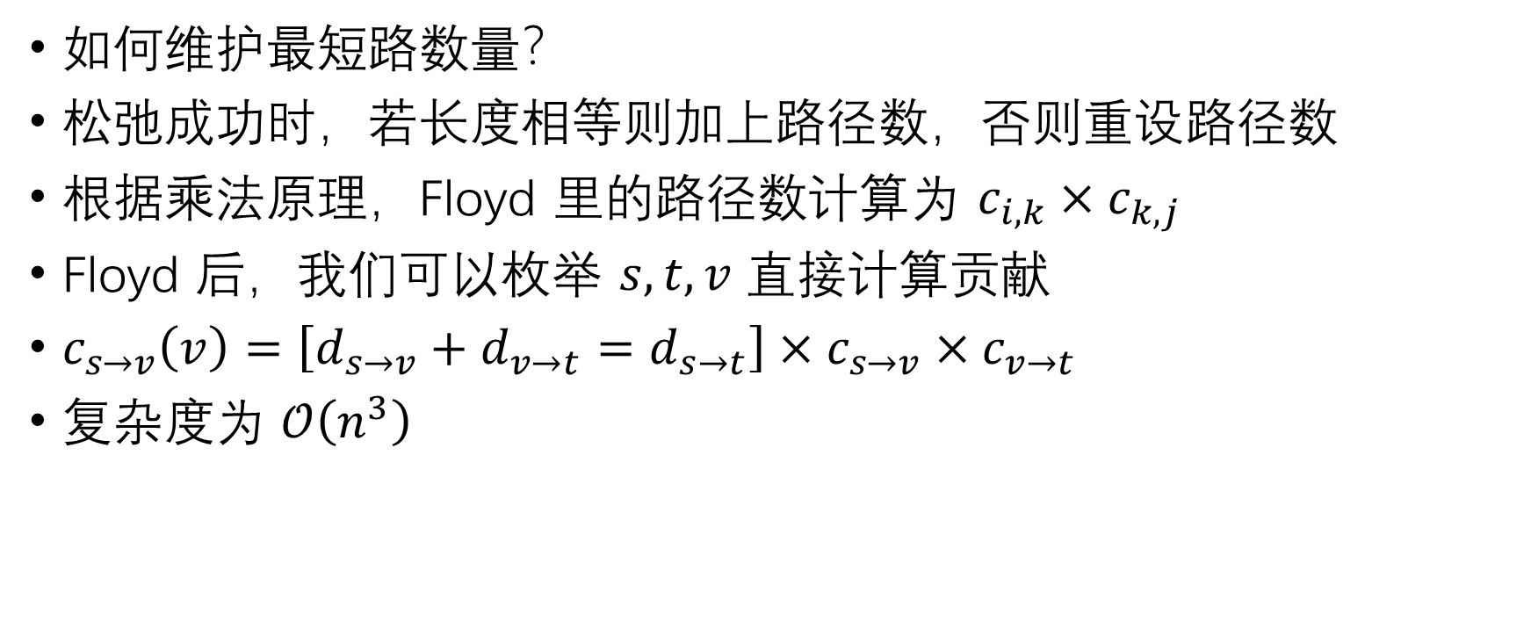
NOI2007 社交网络
如何维护最短路数量？
松弛成功时，若长度相等则加上路径数，否则重设路径数
根据乘法原理，Floyd 里的路径数计算为 $c_{i,k}×c_{k,j}$
Floyd 后，我们可以枚举 $s,t,v$ 直接计算贡献
$c_{s→v}\left(v\right)=\left[d_{s→v}+d_{v→t}=d_{s→t}\right]×c_{s→v}×c_{v→t}$
复杂度为 $𝒪\left(n^{3}\right)$

Slide 18
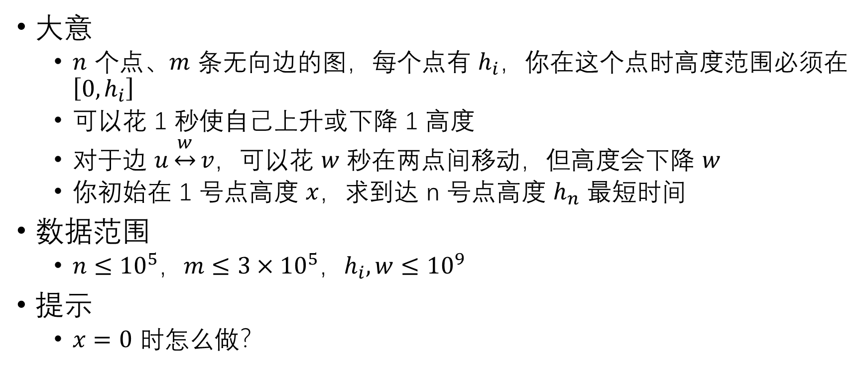
JOI 2014 Final 飞天鼠
大意
$n$ 个点、$m$ 条无向边的图，每个点有 $h_{i}$，你在这个点时高度范围必须在 $\left[0,h_{i}\right]$
可以花 1 秒使自己上升或下降 1 高度
对于边 $u\underset{↔}{w}v$，可以花 $w$ 秒在两点间移动，但高度会下降 $w$
你初始在 1 号点高度 $x$，求到达 n 号点高度 $h_{n}$ 最短时间
数据范围
$n≤{10}^{5}$，$m≤3×{10}^{5}$，$h_{i},w≤{10}^{9}$
提示
$x=0$ 时怎么做？

Slide 19
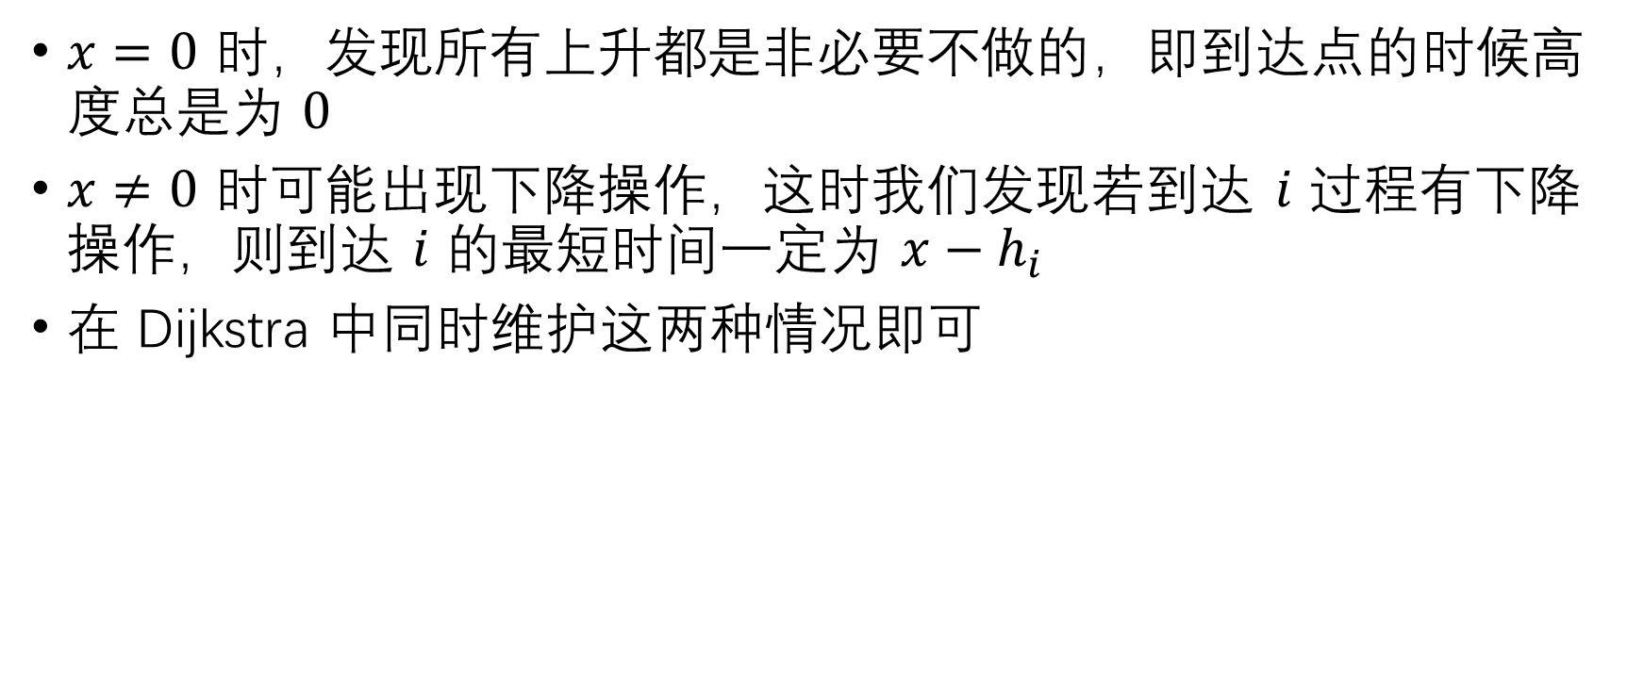
JOI 2014 Final 飞天鼠
$x=0$ 时，发现所有上升都是非必要不做的，即到达点的时候高度总是为 $0$
$x≠0$ 时可能出现下降操作，这时我们发现若到达 $i$ 过程有下降操作，则到达 $i$ 的最短时间一定为 $x−h_{i}$
在 Dijkstra 中同时维护这两种情况即可

Slide 20
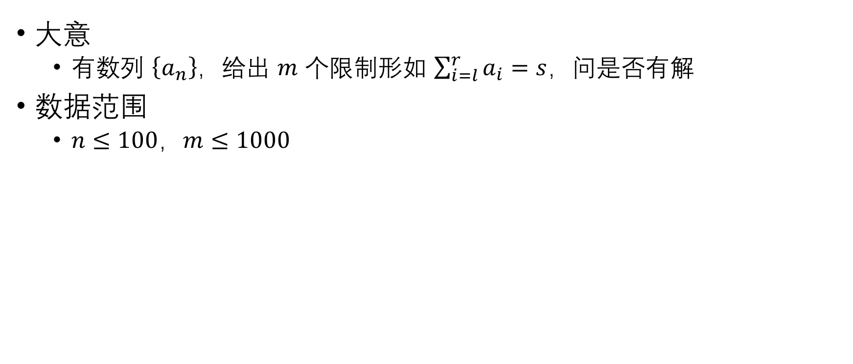
HNOI2005 狡猾的商人
大意
有数列 $\left\{a_{n}\right\}$，给出 $m$ 个限制形如 $\sum_{i=l}^{r}{a_{i}}=s$，问是否有解
数据范围
$n≤100$，$m≤1000$

Slide 21

HNOI2005 狡猾的商人
前缀和后条件转为 ${sum}_{r}−{sum}_{l−1}=s$
转成大等于和小等于两个条件，使用差分约束判断
注意需要建超级源点来保证图连通

Slide 22
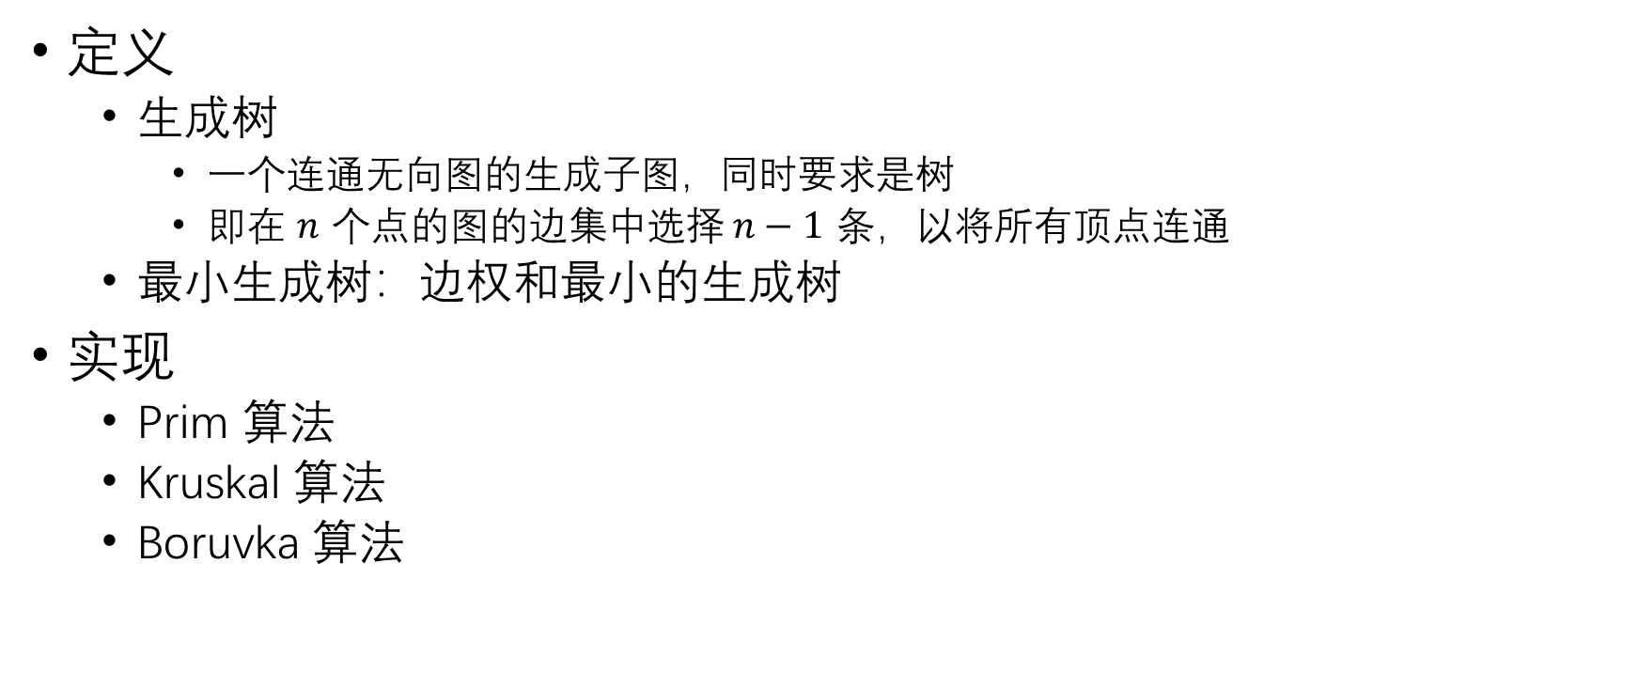
最小生成树
定义
生成树
一个连通无向图的生成子图，同时要求是树
即在 $n$ 个点的图的边集中选择 $n−1$ 条，以将所有顶点连通
最小生成树：边权和最小的生成树
实现
Prim 算法
Kruskal 算法
Boruvka 算法

Slide 23
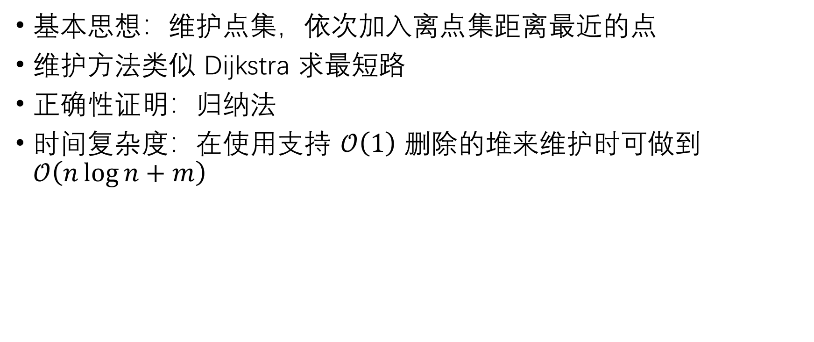
Prim 算法
基本思想：维护点集，依次加入离点集距离最近的点
维护方法类似 Dijkstra 求最短路
正确性证明：归纳法
时间复杂度：在使用支持 $𝒪\left(1\right)$ 删除的堆来维护时可做到 $𝒪\left(n\log{n}+m\right)$

Slide 24

Kruskal 算法
基本思想：从小到大贪心考虑边，若两侧不连通则连接
需要用并查集维护连通性
正确性证明：归纳法
时间复杂度：瓶颈在排序与并查集，一般实现为 $𝒪\left(m\log{m}\right)$。

Slide 25
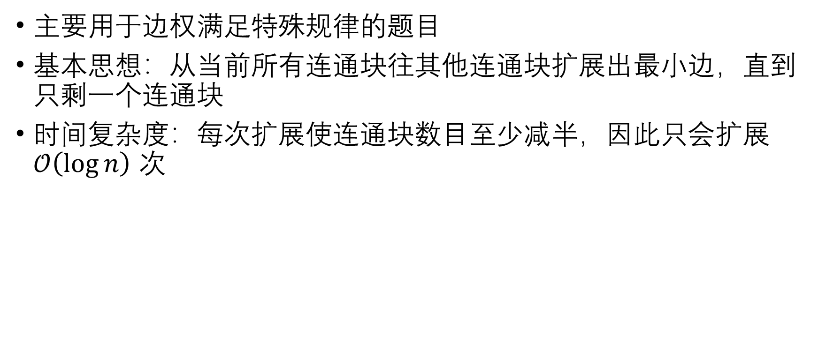
Boruvka 算法
主要用于边权满足特殊规律的题目
基本思想：从当前所有连通块往其他连通块扩展出最小边，直到只剩一个连通块
时间复杂度：每次扩展使连通块数目至少减半，因此只会扩展 $𝒪\left(\log{n}\right)$ 次

Slide 26
次小生成树
分为严格次小生成树与非严格次小生成树
非严格次小生成树
定义：边权和最小的、边权和不小于最小生成树边权和的生成树
求法：遍历不在最小生成树内的边，尝试用它替换树上路径的最大值
严格次小生成树
定义：边权和最小的、边权和大于最小生成树边权和的生成树
求法：遍历不在最小生成树内的边，尝试用它替换树上路径的最大值或严格次大值
至于如何维护树上路径，倍增 / 树链剖分均可

Slide 27
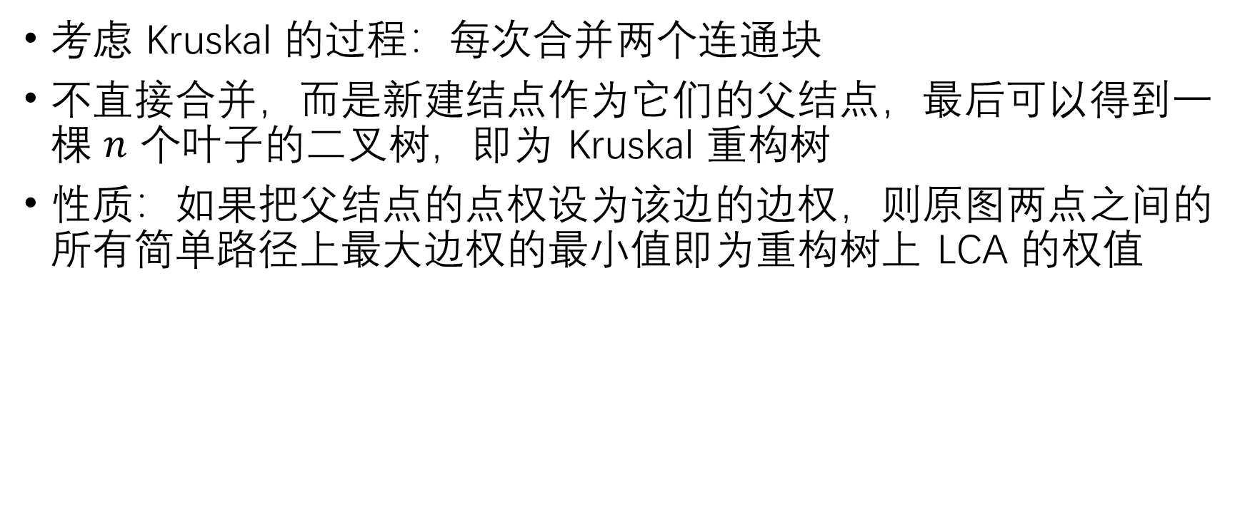
Kruskal 重构树
考虑 Kruskal 的过程：每次合并两个连通块
不直接合并，而是新建结点作为它们的父结点，最后可以得到一棵 $n$ 个叶子的二叉树，即为 Kruskal 重构树
性质：如果把父结点的点权设为该边的边权，则原图两点之间的所有简单路径上最大边权的最小值即为重构树上 LCA 的权值

Slide 28

CF888G Xor-MST
大意
$n$ 个点有点权 $a_{i}$，$x$ 和 $y$ 之间的边权是 $a_{x}⊕a_{y}$，求最小生成树边权和
数据范围
$n≤2×{10}^{5}$，$a_{i}<2^{30}$
可以想想多解

Slide 29
CF888G Xor-MST
Sol1：
考虑 Kruskal，根据异或的贪心性建出 01-Trie
两点间 LCA 越深代表连接两点的边权值越小
从下到上启发式合并一遍即可

Slide 30
CF888G Xor-MST
Sol2：
考虑 Boruvka，仍建出 Trie
如何寻找当前连通块可扩展的最小边？考虑较为暴力的方式
将该连通块的点在 Trie 上删去，再依次在 Trie 上匹配每个点

Slide 31
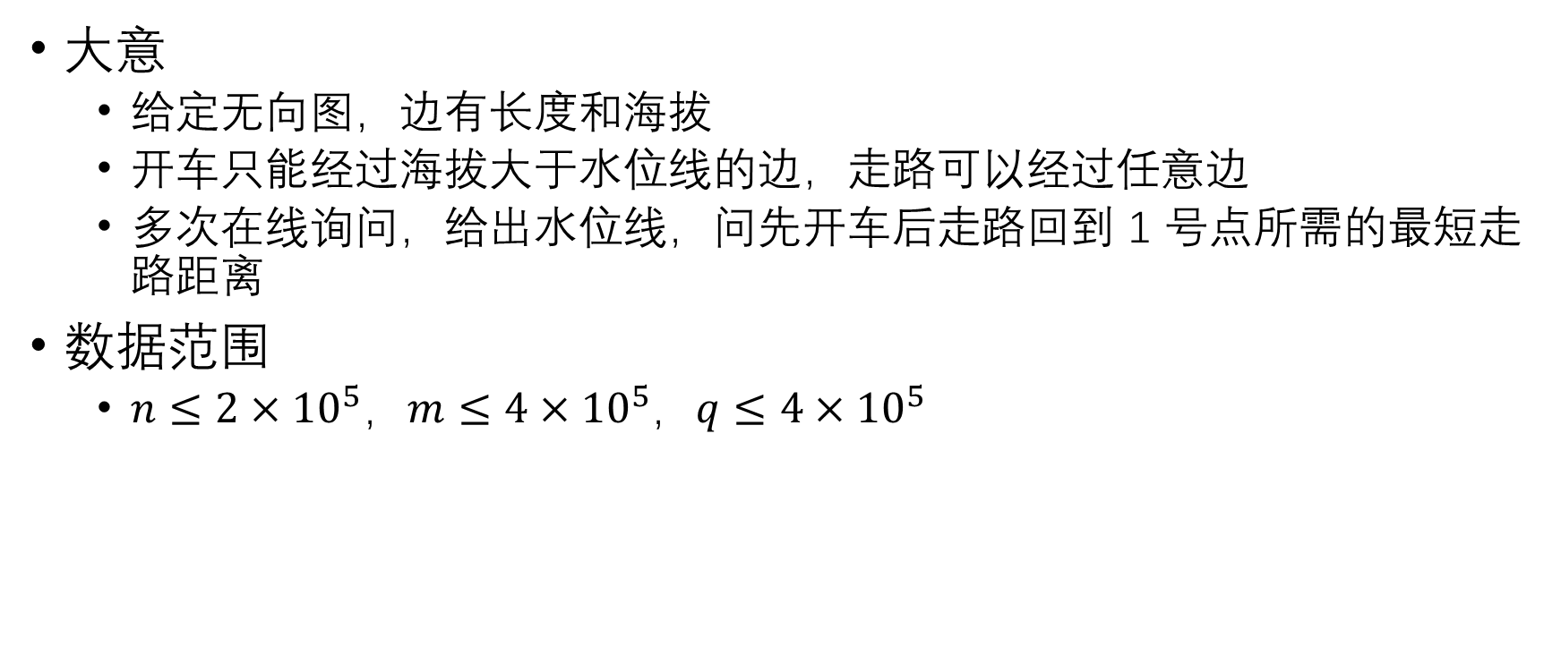
NOI2018 归程
大意
给定无向图，边有长度和海拔
开车只能经过海拔大于水位线的边，走路可以经过任意边
多次在线询问，给出水位线，问先开车后走路回到 1 号点所需的最短走路距离
数据范围
$n≤2×{10}^{5}$，$m≤4×{10}^{5}$，$q≤4×{10}^{5}$

Slide 32
NOI2018 归程
首先可以求出每个点步行到 1 号点的最短距离
如果是一棵树，那么最优解显然是往 1 号点尽可能开车
如果是一张图，那么在其 Kruskal 重构树中能开车到达的点一定是某个子树
倍增往上跳，找出子树，子树中点到 1 号点的最短距离即为步行距离

Slide 33
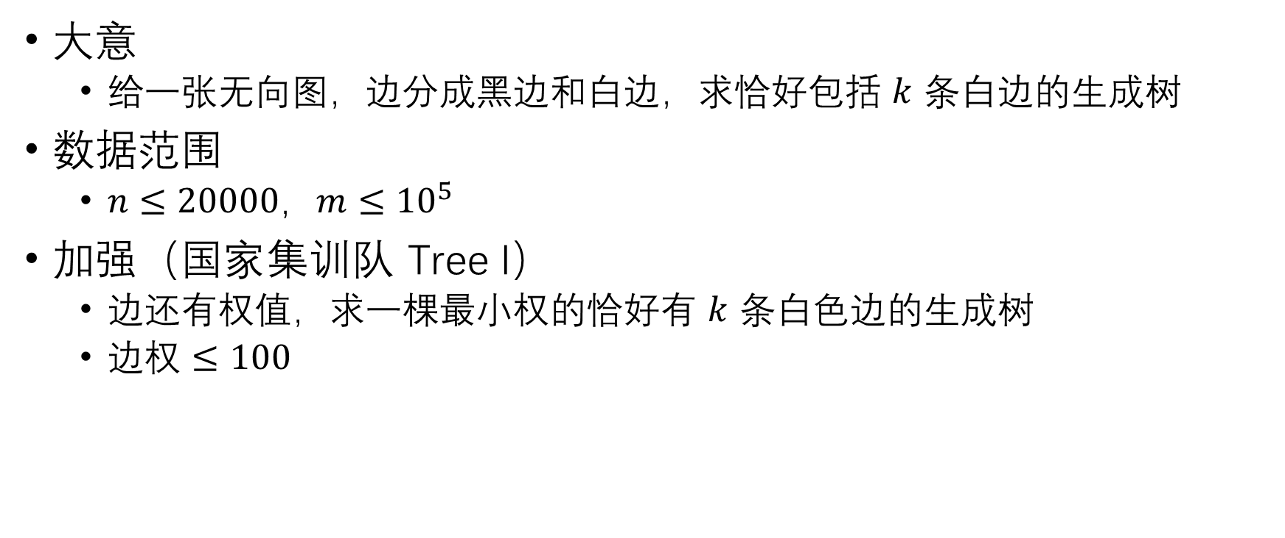
APIO2008 免费道路
大意
给一张无向图，边分成黑边和白边，求恰好包括 $k$ 条白边的生成树
数据范围
$n≤20000$，$m≤{10}^{5}$
加强（国家集训队 Tree I）
边还有权值，求一棵最小权的恰好有 $k$ 条白色边的生成树
边权 $≤100$

Slide 34
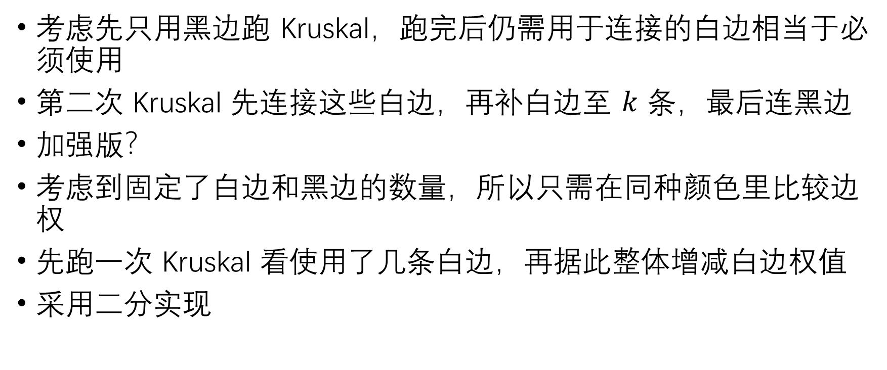
APIO2008 免费道路
考虑先只用黑边跑 Kruskal，跑完后仍需用于连接的白边相当于必须使用
第二次 Kruskal 先连接这些白边，再补白边至 $k$ 条，最后连黑边
加强版？
考虑到固定了白边和黑边的数量，所以只需在同种颜色里比较边权
先跑一次 Kruskal 看使用了几条白边，再据此整体增减白边权值
采用二分实现

Slide 35
欧拉路
定义
欧拉回路：通过图中每条边恰好一次的回路
欧拉通路：通过图中每条边恰好一次的通路
欧拉图：具有欧拉回路的图
半欧拉图：具有欧拉通路但不具有欧拉回路的图
性质
无向图是欧拉图的充要条件：图连通且点度数均为偶数
无向图是半欧拉图的充要条件：图连通且恰有两点度数为偶数
有向图是欧拉图的充要条件：非零度顶点强连通且入度等于出度
有向图是半欧拉图的充要条件：非零度顶点强连通，有一点出度=入度+1，有一点出度=入度-1，其它点出度等于入度

Slide 36
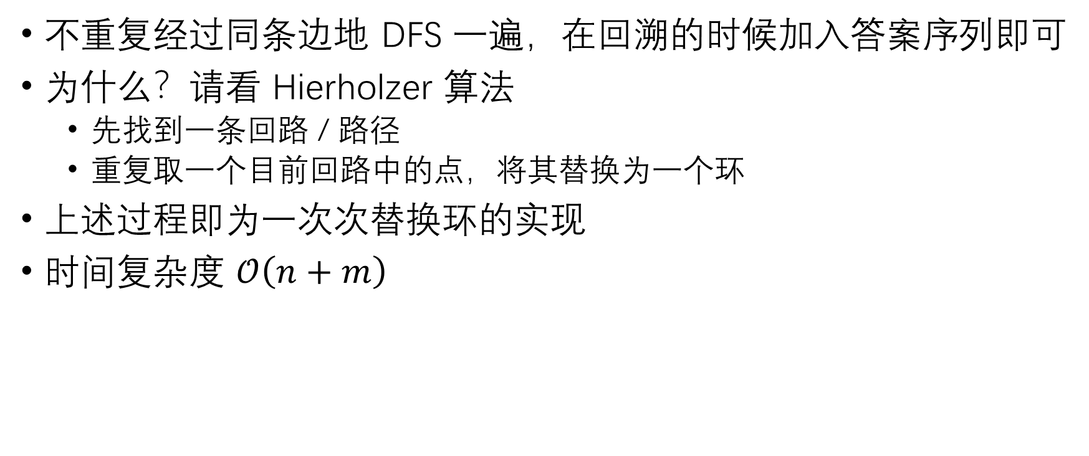
求欧拉回路 / 路径
不重复经过同条边地 DFS 一遍，在回溯的时候加入答案序列即可
为什么？请看 Hierholzer 算法
先找到一条回路 / 路径
重复取一个目前回路中的点，将其替换为一个环
上述过程即为一次次替换环的实现
时间复杂度 $𝒪\left(n+m\right)$

Slide 37

联合省选 2020 丁香之路
大意
一条链上有 $n$ 个点，有 $m$ 条连接两个点的管道，所有管道必须钻一遍，求 $s$ 到其它点的最短路
数据范围
$n≤2500$，$m≤\frac{n\left(n−1\right)}{2}$

Slide 38
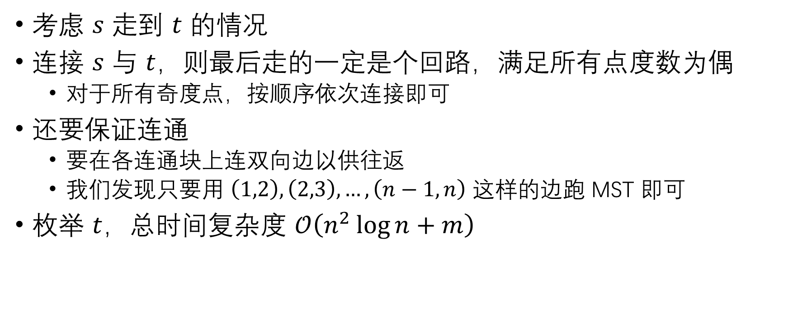
联合省选 2020 丁香之路
考虑 $s$ 走到 $t$ 的情况
连接 $s$ 与 $t$，则最后走的一定是个回路，满足所有点度数为偶
对于所有奇度点，按顺序依次连接即可
还要保证连通
要在各连通块上连双向边以供往返
我们发现只要用 $\left(1,2\right),\left(2,3\right),…,\left(n−1,n\right)$ 这样的边跑 MST 即可
枚举 $t$，总时间复杂度 $𝒪\left(n^{2}\log{n}+m\right)$

Slide 39
图的连通性
概念
强连通：有向图中能互相到达
点双：无向图中删掉任意一个其它点都能互相到达
边双：无向图中删掉任意一条边都能互相到达
割点：无向图中被删掉会使极大连通分量数增加的点
割边（桥）：无向图中被删掉会使极大连通分量数增加的边
以上所有都可以用 Tarjan 算法求

Slide 40
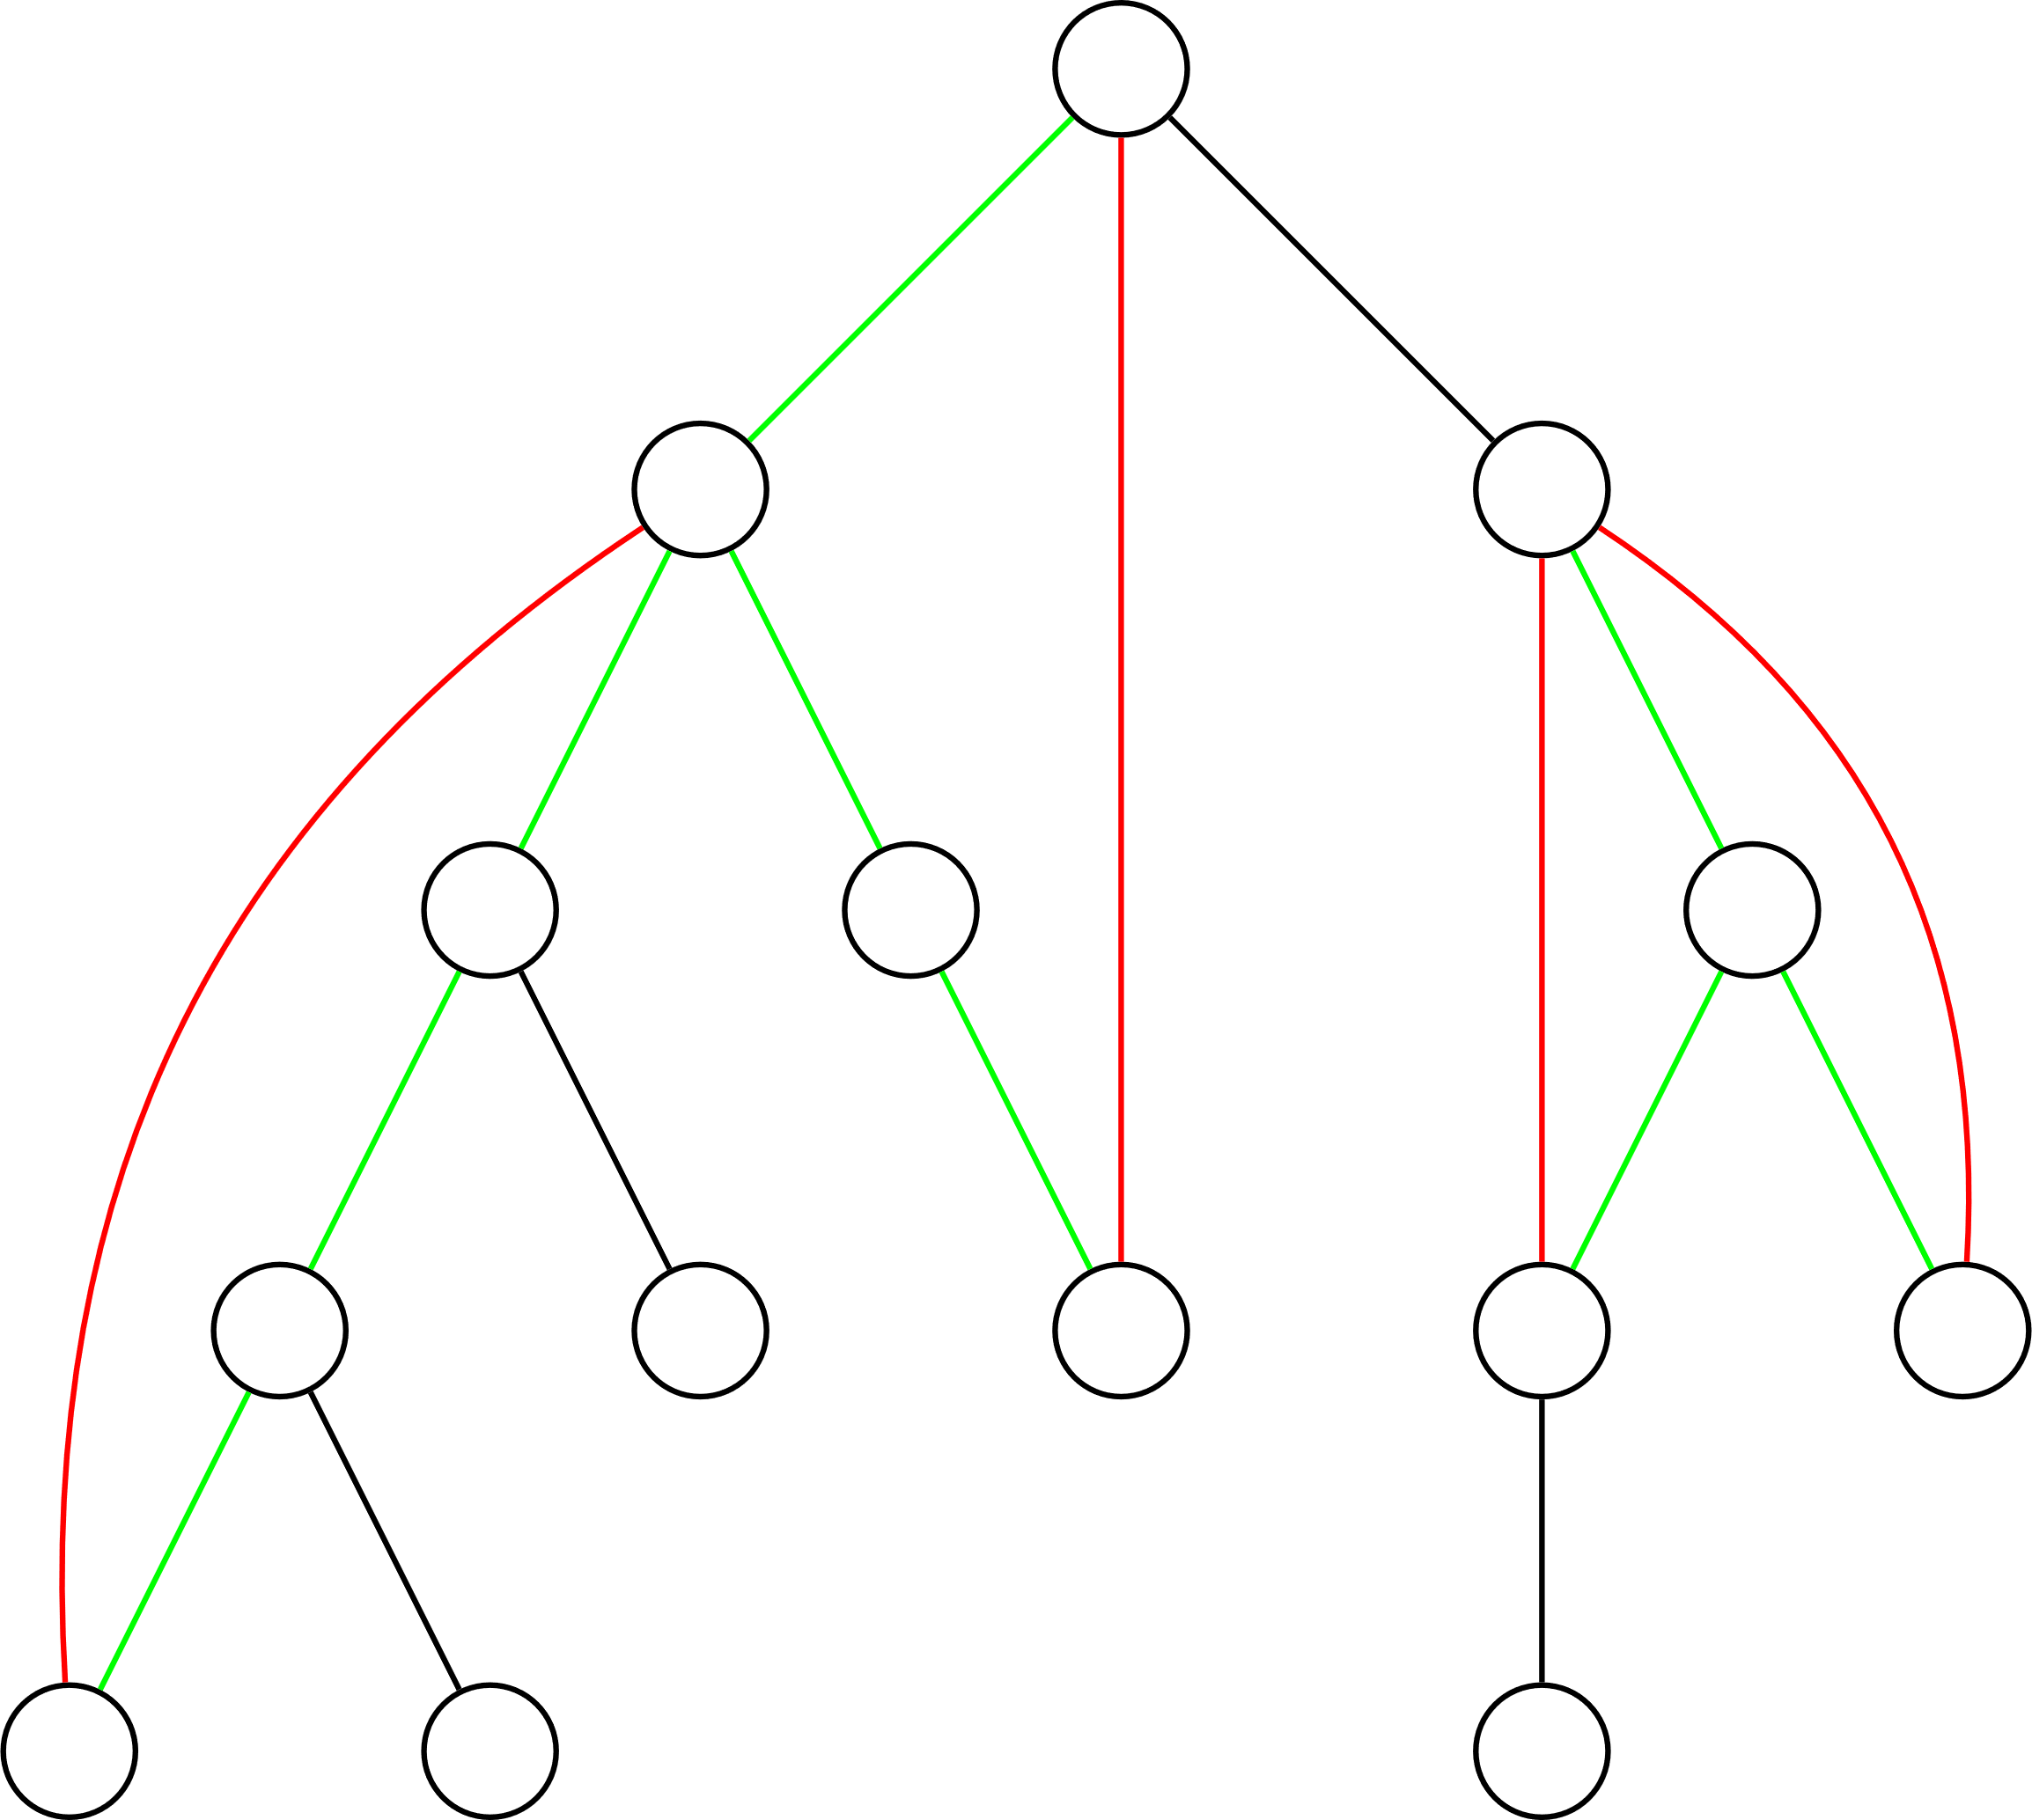
割边 & 边双
对于连通图，DFS 一遍，保留到达新点的边可以得到一棵生成树，称为 DFS 生成树
无向图的非 DFS 生成树边只有可能是返祖边
而返祖边覆盖到的树边一定不是割边
没被覆盖的树边一定是割边
两个点边双连通⇔它们在树上路径无割边
一个点最多属于一个边双
可以把边双缩成点，形成边双树

Slide 41
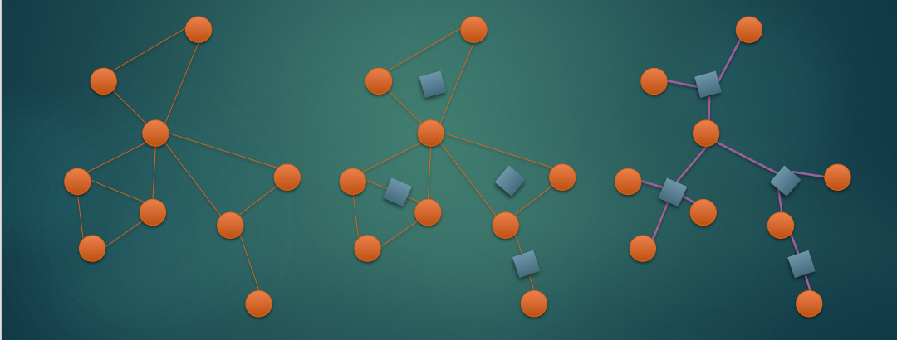
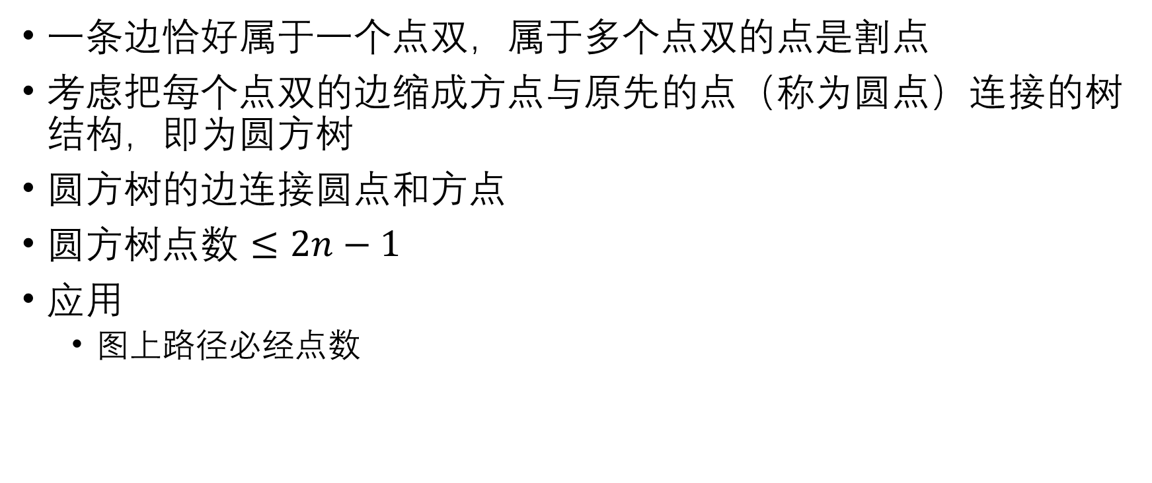
点双 & 圆方树
一条边恰好属于一个点双，属于多个点双的点是割点
考虑把每个点双的边缩成方点与原先的点（称为圆点）连接的树结构，即为圆方树
圆方树的边连接圆点和方点
圆方树点数 $≤2n−1$
应用
图上路径必经点数

Slide 42
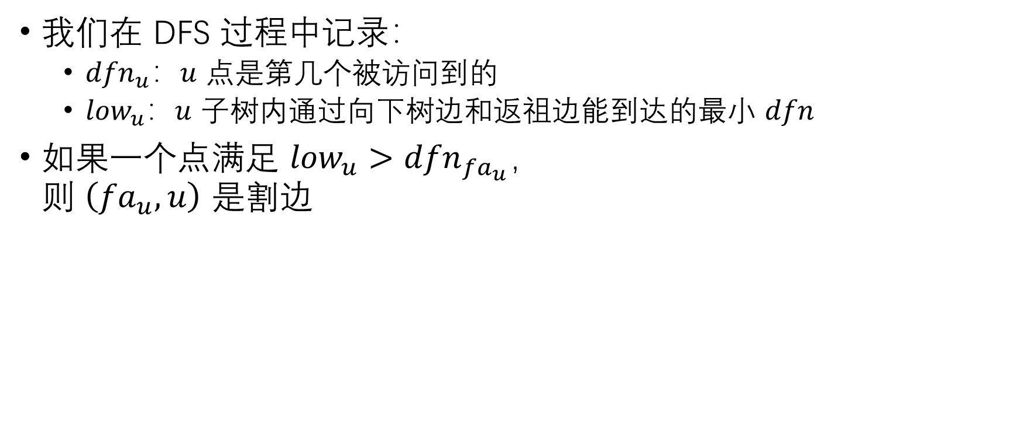
Tarjan 求割边
我们在 DFS 过程中记录：
${dfn}_{u}$：$u$ 点是第几个被访问到的
${low}_{u}$：$u$ 子树内通过向下树边和返祖边能到达的最小 $dfn$
如果一个点满足 ${low}_{u}>{dfn}_{{fa}_{u}}$， 则 $\left({fa}_{u},u\right)$ 是割边

Slide 43

Tarjan 求割点
对于当前节点 $u$，若存在儿子 $v$ 满足 ${low}_{v}≥{dfn}_{u}$，则 $u$ 是割点
需要特判根节点（至少存在两个儿子满足）

Slide 44
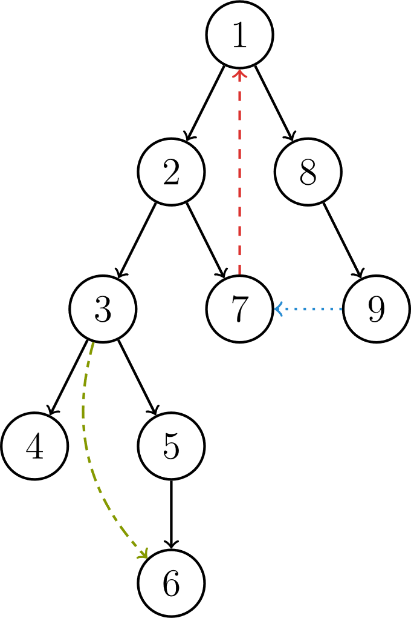
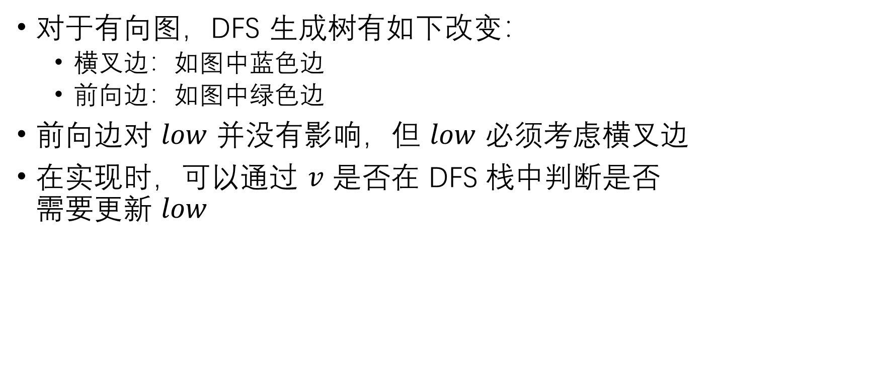
强连通分量
对于有向图，DFS 生成树有如下改变：
横叉边：如图中蓝色边
前向边：如图中绿色边
前向边对 $low$ 并没有影响，但 $low$ 必须考虑横叉边
在实现时，可以通过 $v$ 是否在 DFS 栈中判断是否 需要更新 $low$

Slide 45
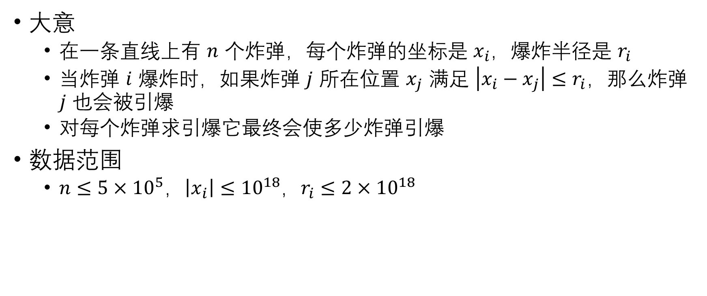
SNOI2017 炸弹
大意
在一条直线上有 $n$ 个炸弹，每个炸弹的坐标是 $x_{i}$​，爆炸半径是 $r_{i}$​
当炸弹 $i$ 爆炸时，如果炸弹 $j$ 所在位置 $x_{j}$​ 满足 $\left|x_{i}−x_{j}\right|≤r_{i}$，那么炸弹 $j$ 也会被引爆
对每个炸弹求引爆它最终会使多少炸弹引爆
数据范围
$n≤5×{10}^{5}$，$\left|x_{i}\right|≤{10}^{18}$，$r_{i}≤2×{10}^{18}$

Slide 46
SNOI2017 炸弹
引爆的炸弹一定是一个范围
线段树优化建图，Tarjan 缩强连通分量，拓扑排序计算即可

Slide 47
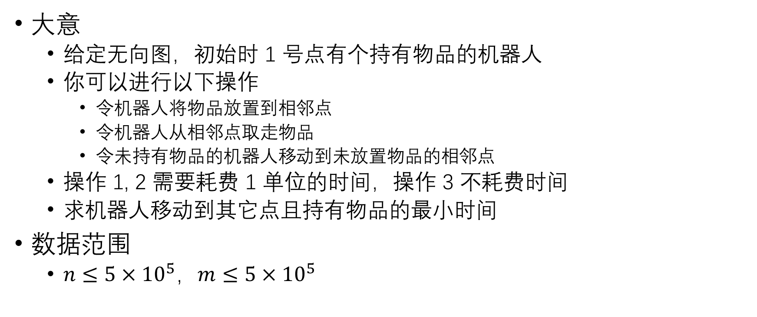
ROI2022 物品传输问题
大意
给定无向图，初始时 1 号点有个持有物品的机器人
你可以进行以下操作
令机器人将物品放置到相邻点
令机器人从相邻点取走物品
令未持有物品的机器人移动到未放置物品的相邻点
操作 1, 2 需要耗费 1 单位的时间，操作 3 不耗费时间
求机器人移动到其它点且持有物品的最小时间
数据范围
$n≤5×{10}^{5}$，$m≤5×{10}^{5}$

Slide 48
谢谢大家！

